Slide 1
BDY1101
Ejercicios - Construyendo un MER normalizado

Slide 2
CONTENIDO
01
Práctica

Slide 3
01
Ejercicios MER Normalizado

Slide 4
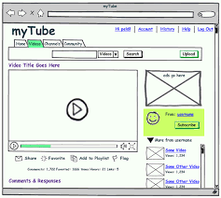
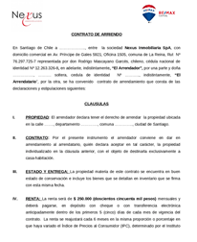
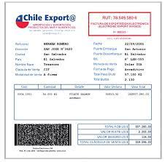
Recordemos…
La clase anterior, revisamos los conceptos de Normalización, la aplicación de las 3 primeras formas normales, y su relevancia en el desarrollo de bases de datos relacionales.
¡Ahora es momento de colocarlo en práctica!

Slide 5
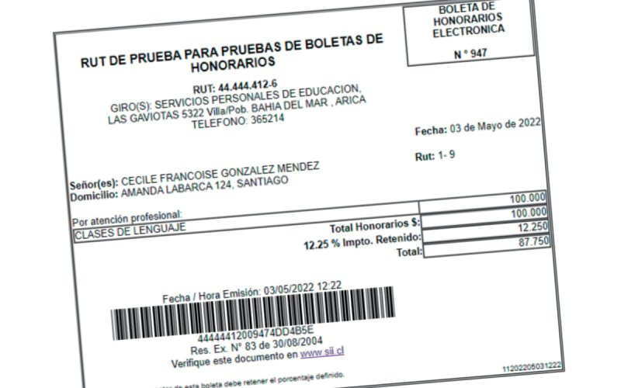
Ejercicios
Podrás encontrar dentro del” 2.1.4 Material complementario”, ejercicios propuestos para realizar el proceso de normalización, pero recuerda, ¡tú puedes elegir normalizar cualquier otro documento!, puedes utilizar alguno de estos elementos para reforzar tus conocimientos:
Boletas de supermercado o retail.
Boletas de pago de T.C./T.D.
Etiquetas de productos alimenticios u otros.
Cuentas de servicios básicos(agua, electricidad,
internet, etc…)
Tu biblioteca de Steam.
Infografías encontradas en tu sede.
¡Entre otros!

Slide 6
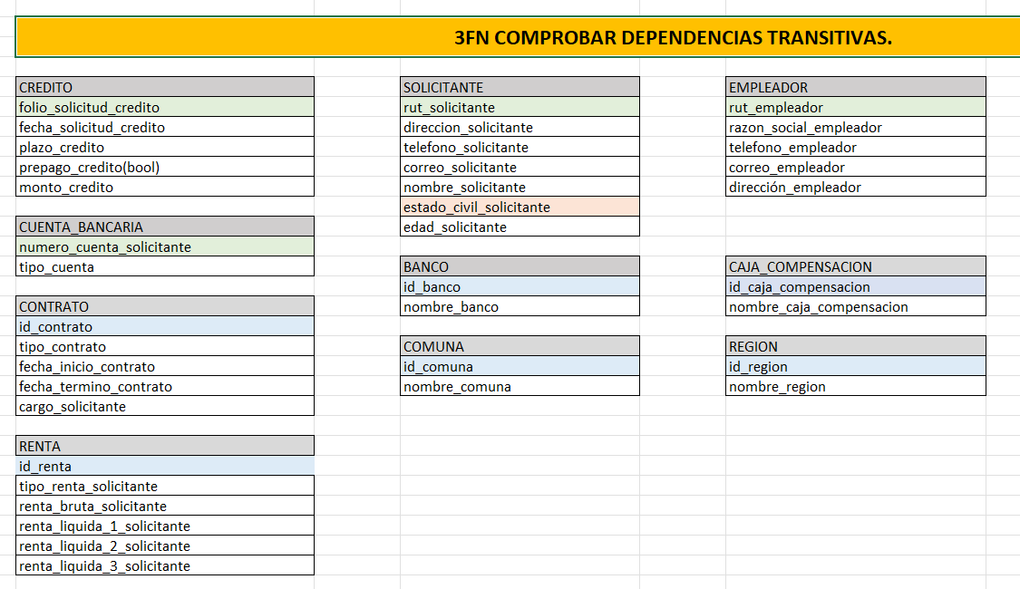
Ejercicios
¿Te cuesta llevar a cabo el proceso de normalización?
No te preocupes…
Puedes utilizar herramientas que te servirán para guíate durante el proceso, prueba utilizando Excel para identificar y aplicar las formas normales.
Puedes utilizar cualquier otra herramienta de tu preferencia.

Slide 7

REFLEXIONEMOS
¿Por qué crees que es relevante la aplicación de las 3 formas normales?
¿Encontraste algún dato necesario para el modelo de negocio que no estaba reflejado de manera explicita?
¿Con las 3 formas normales, podemos eliminar la redundancia y duplicidad de datos?

Slide 8
¡MUCHAS GRACIAS!

